Slide 1
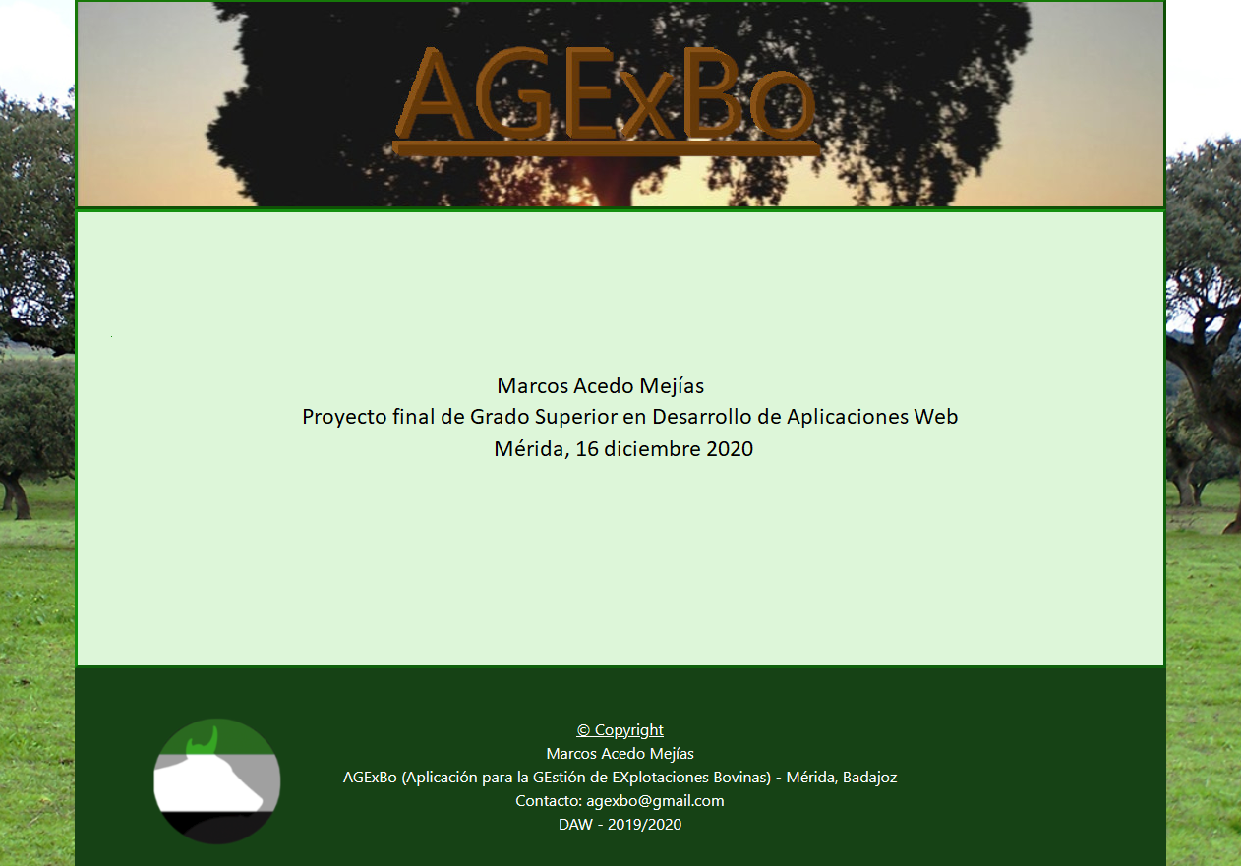

Slide 2
SITUACIÓN ACTUAL
SECTOR GANADERO POCO INFORMATIZADO
  El sector de la ganadería está muy poco informatizado en Extremadura, a pesar del peso que esta tiene a nivel nacional.
IMPORTANCIA DEL GANADO BOVINO EN EXTREMADURA
  Este ganado es el segundo con más importancia económica en la producción ganadera de Extremadura.
DIFICULTAD DE LA GESTIÓN DIARIA EN LAS EXPLOTACIONES
  En la actualidad gran parte de su gestión se sigue registrando en papel con toda la dificultades administrativas que ello conlleva.

Slide 3
OBJETIVOS
  Desarrollo de una aplicación para la gestión de explotaciones bovinas en Extremadura.
  La aplicación va dirigida a una empresa cerrada, siendo visible externamente para otros agentes del sector, como comerciantes y demás interesados.
Poner al servicio de los ganaderos las tecnología y herramientas necesarias para la recogida de datos y para mejorar la calidad de gestión de la explotación a través de una base de datos.

Slide 4
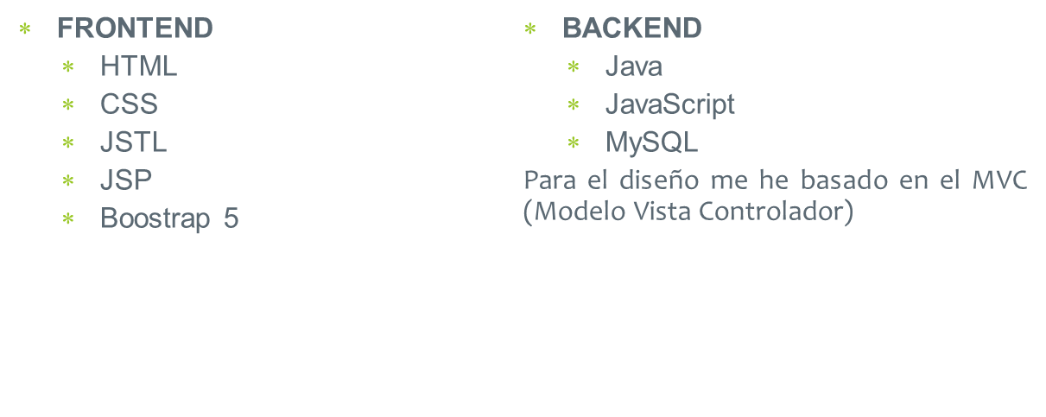
LENGUAJES DE PROGRAMACIÓN
  He utilizado estos lenguajes porque me resultan más accesibles y estoy más familiarizado con ellos.

Slide 5
TECNOLOGÍAS INVOLUCRADAS
NETBEANS
  Versión: 11.3
  Razón: entorno de desarrollo libre
MYSQLWORKBENCH
  Versión: 8.0.20
  Razón: herramienta visual sencilla para la gestión de bases de datos

Slide 6
USUARIOS
ADMINISTRADOR
  Usuario con permisos de gestión sobre la base de datos.
CLIENTE
  Usuario titular de la/s explotación/es ganadera/s.
VISITANTE
  Agente externo a la empresa.

Slide 7






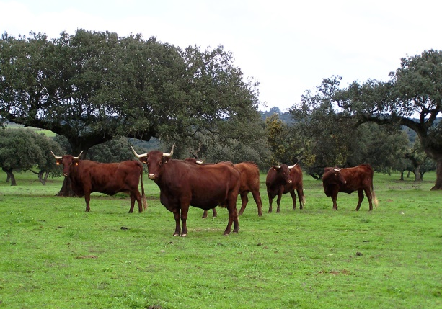
GUÍA DE ESTILOS
Gama de colores
Logotipo Header
Fondo
Fondo
Borde
Contenido
Footer

Slide 8
PROPUESTA DE MEJORA
Añadir control de saneamiento ganadero:
  Registrar enfermedades.
  Planes de tratamiento sanitario.
  Vacunas.
Agregar gestiones de otros tipos de animales, como por ejemplo la porcina.

